Slide 1






TRƯỜNG ĐẠI HỌC TRÀ VINH
KHOA KỸ THUẬT VÀ CÔNG NGHỆ
ĐỒ ÁN CƠ SỞ NGÀNH
Đề tài: Xây dựng phần mềm ứng dụng quản lý
cửa hàng bán điện thoại
Giảng viên hướng dẫn:
ThS./TS: Nguyễn Trần Diễm Hạnh
Sinh viên thực hiện:
Họ tên: Nguyễn Thị Huyền Trân
MSSV:110122190
Lớp:DA22TTC

Slide 2


Xây Dựng Phần Mềm Ứng Dụng Quản Lý Cửa Hàng Bán Điện Thoại
Chương 1: Tổng quan
Chương 4:
Kết quả nghiên cứu
Chương 2 : Nghiên cứu lý thuyết
Chương 5:
Kết Luận và hướng phát triển
Chương 3:
Hiện thực hóa nghiên cứu

Slide 3

Tóm Tắt Đồ Án Cơ Sở Ngành
Đồ án này tập trung vào việc xây dựng một hệ thống quản lý hiệu quả cho các cửa hàng bán điện thoại, đặc biệt là các doanh nghiệp nhỏ và lẻ. Hệ thống này sẽ giúp tối ưu hóa quy trình bán hàng, tăng tính chính xác trong việc lưu trữ thông tin và giảm thiểu sai sót thường gặp khi quản lý thủ công.

Slide 4



Lý Do Chọn Đề Tài
Nhu Cầu Thực Tế
Đa số các cửa hàng điện thoại di động đều chưa có phần mềm quản lý, các phương pháp quản lý đều thực hiện một cách thủ công.
Tăng Hiệu Quả
Giảm thao tác thủ công, mang lại tính chính xác và hiệu quả cao trong công tác quản lý hoạt động kinh doanh.
Notes:
17

Slide 5

Mục Tiêu Nghiên Cứu
1
2
Quản Lý Sản Phẩm
Nâng Cao Hiệu Quả
Xây dựng một phần mềm quản lý cửa hàng bán điện thoại với các chức năng cơ bản như thêm, sửa, xóa thông tin sản phẩm.
Giúp các cửa hàng trong việc theo dõi và cập nhật thông tin sản phẩm một cách hiệu quả.
Notes:
18

Slide 6



Đối tượng nghiên cứu
Đối tượng nghiên cứu của đề tài là các cửa hàng bán điện thoại
Ngôn Ngữ C#
Giao Diện Người Dùng
Sử dụng ngôn ngữ C# và .NET Framework để xây dựng ứng dụng.
Thiết kế giao diện người dùng trực quan, dễ thao tác, đảm bảo nhân viên có thể sử dụng hiệu quả.
Notes:
14

Slide 7

Kết Quả Đạt Được
Phần Mềm Hoàn Chỉnh
Xây dựng thành công phần mềm ứng dụng quản lý cửa hàng bán điện thoại với đầy đủ chức năng, giúp người dùng có thể quản lý cửa hàng một cách khoa học và hiệu quả.
Nâng Cao Kỹ Năng
Nắm vững kiến thức về lập trình C#, rèn luyện kỹ năng lập trình hướng đối tượng và cải thiện khả năng phân tích yêu cầu, xây dựng ứng dụng.
Notes:
9

Slide 8
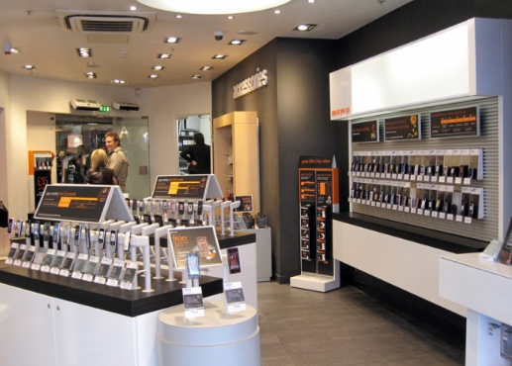

Chương 1: Tổng quan về đề tài cửa hàng bán điện thoại
Đề tài này tập trung vào việc xây dựng một ứng dụng quản lý cửa hàng bán điện thoại, nhằm giải quyết các khó khăn trong việc quản lý thông tin sản phẩm, khách hàng, bảo hành và các giao dịch.

Slide 9
Sự cần thiết của số hóa
Quản lý thủ công
Lợi ích của số hóa
Quản lý thủ công có thể gây ra nhiều khó khăn như mất nhiều thời gian để cập nhật thông tin sản phẩm, khó khăn trong việc theo dõi lịch sử bảo hành, và thiếu khả năng lưu trữ.
Số hóa giúp các cửa hàng quản lý thông tin một cách hệ thống, đảm bảo dữ liệu sản phẩm, khách hàng, bảo hành, và sữa chữa luôn được cập nhật kịp thời và chính xác.

Slide 10


Chức năng chính của ứng dụng
Quản lý danh mục điện thoại
3. Quản lý Danh mục Khách hàng
Lưu trữ và quản lý thông tin khách hàng, hỗ trợ trong việc cải thiện dịch vụ khách hàng và dịch vụ bảo hành.
Thêm, sửa, xóa thông tin về điện thoại, giúp cửa hàng duy trì một hệ thống hiệu quả và hỗ trợ nhân viên trong việc phục vụ khách hàng.
2.Quản lý mẫu điện thoại
Lưu trữ thông tin, thêm, sửa, xóa (khi mẫu điện thoại ngừng kinh doanh), giúp cửa hàng kiểm soát và theo dõi các mẫu sản phẩm đã và đang bán.

Slide 11
Chức năng chính của ứng dụng
4. Quản lý bảo hành và nhãn hiệu
Quản lý bảo hành
Hỗ trợ quản lý thông tin bảo hành cho từng sản phẩm điện thoại đã bán, giúp nhân viên dễ dàng theo dõi và hỗ trợ khách hàng trong thời gian bảo hành.
Quản lý nhãn hiệu
Lưu lại và quản lý các nhãn hiệu điện thoại mà cửa hàng kinh doanh, cho phép người quản lý dễ dàng theo dõi nguồn gốc sản phẩm và phục vụ khách hàng.

Slide 12


Chức năng chính của ứng dụng
5. Quản lý xuất xứ và địa chỉ giao hàng
Quản lý xuất xứ
Hỗ trợ quản lý thông tin về các nước sản xuất điện thoại hiện có trong cửa hàng, giúp nhân viên và khách hàng dễ dàng nhận diện nguồn gốc sản phẩm.
Quản lý địa chỉ giao hàng
Quản lý danh sách các địa chỉ giao hàng, giúp hỗ trợ tốt hơn cho các đơn hàng mua qua điện thoại, đảm bảo tính chính xác và nhanh chóng.

Slide 13

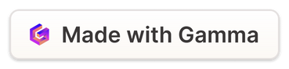
Lợi Ích Của Hệ Thống Quản Lý
Tăng Hiệu Quả
1
Tự động hóa các quy trình cơ bản như thêm, sửa, xóa, hỗ trợ nhanh chóng tra cứu thông tin, giúp nhân viên có thể phục vụ khách hàng tốt hơn.
Cải Thiện Dịch Vụ
2
Nâng cao chất lượng phục vụ và tăng tính chuyên nghiệp trong quản lý, giúp khách hàng hài lòng và quay lại.
Giảm Thiểu Sai Sót
3
Đảm bảo dữ liệu sản phẩm, khách hàng, bảo hành, và sữa chữa luôn được cập nhật kịp thời và chính xác, giúp giảm thiểu sai sót trong xử lý dữ liệu.
Notes:
8

Slide 14

Kết Quả Đạt Được
Phần Mềm Hoàn Chỉnh
Xây dựng thành công phần mềm ứng dụng quản lý cửa hàng bán điện thoại với đầy đủ chức năng.
Nâng Cao Hiệu Quả
Giúp người dùng có thể quản lý cửa hàng một cách khoa học và hiệu quả, giảm thiểu rủi ro do sai sót.
Notes:
16

Slide 15

Chương 2: Nghiên cứu lý thuyết
Chương này sẽ trình bày những kiến thức lý thuyết cơ bản về:
.NET Framework,
Ngôn ngữ lập trình C#,
Lập trình hướng đối tượng
hệ quản trị cơ sở dữ liệu MySQL.
Những kiến thức này sẽ là nền tảng cho việc phát triển ứng dụng trong các chương tiếp theo.
Notes:
19

Slide 16
.NET Framework: Nền tảng phát triển ứng dụng
Giới thiệu .NET Framework
Thành phần chính
.NET Framework là một nền tảng phát triển ứng dụng do Microsoft phát triển, giúp các lập trình viên tạo ra các ứng dụng dễ dàng và mạnh mẽ. Được giới thiệu vào năm 2002, .NET Framework được thiết kế nhằm cung cấp môi trường linh hoạt để hỗ trợ phát triển và triển khai các ứng dụng trên Windows và dịch vụ web.
Nền tảng này bao gồm Common Language Runtime (CLR) - môi trường runtime giúp biên dịch và quản lý mã khi thực thi, và Framework Class Library (FCL) – gồm các lớp và phương thức giúp xử lý các tác vụ phổ biến như thao tác dữ liệu, quản lý tệp, kết nối cơ sở dữ liệu, giao tiếp mạng và bảo mật.
Notes:
20

Slide 17
Ngôn ngữ lập trình C#: Hiệu quả và đa nền tảng
1
Giới thiệu C#
2
Cấu trúc cơ bản
3
Ví dụ
C# là một ngôn ngữ lập trình hiện đại, mạnh mẽ và đa nền tảng. Được phát triển bởi Microsoft vào năm 2000, C# hỗ trợ phát triển ứng dụng trên nhiều nền tảng khác nhau, bao gồm Windows, Linux và các thiết bị di động.
C# cung cấp môi trường lập trình an toàn hiệu quả với hiệu suất cao, giúp các nhà phát triển dễ dàng tạo ra các ứng dụng có thể chạy trên nhiều hệ điều hành mà không cần đổi mã nguồn.
Tạo project Console Application: Đầu tiên truy cập vào file > New >Project. Tìm đến projectt của C# và chọn Console Application. Sau khi tạo xong chương trình sẻ tự động sinh ra đoạn mã sau:
Notes:
21

Slide 18
Lập trình hướng đối tượng: Mô hình phát triển phần mềm
Khái niệm OOP
Khái niệm cơ bản
Lập trình hướng đối tượng (OOP – Objects-Oriented Programming) là một mô hình lập trình sử dụng các đối tượng được hiểu như một thực thể như cụ thể là người, vật hoặc một bảng dữ liệu. Để biểu diễn dữ liệu và các phương thức thao tác dữ liệu đó.
Lớp (Class): Là một khuôn mẫu cho các đối tượng. lớp định nghĩa các thuộc tính và phương thức của các đối tượng. Đối tượng (Object): là một thể hiện của của lớp. Mỗi đối tượng có trạng thái và hành vi riêng, cho phép người dùng làm việc với các đối tượng cụ thể thay vì làm việc trực tiếp với dữ liệu và hàm.
Bốn nguyên tắc cơ bản
Bốn nguyên tắc cơ bản của lập trình hướng đối tượng là: tính đóng gói, tính kế thừa, tính đa hình và tính trừu tượng.
Notes:
22

Slide 19



MySQL: Hệ quản trị cơ sở dữ liệu phổ biến
Giới thiệu MySQL
Đặc điểm
Kiến trúc
MySQL là hệ quản trị cơ sở dữ liệu tự do phổ biến nhất thế giới và được các nhà phát triển rất ưa chuộng trong quá trình phát triển ứng dụng. Vì MySQL là hệ quản trị cơ sở dữ liệu tốc độ cao, ổn định và dễ sử dụng, tuân thủ nghiêm ngặc tiêu chuản SQL, hoạt động trên nhiều hệ điều hành cung cấp một hệ thống lớn các hàm tiện ích rất mạnh.
MySQL cung cấp các tính năng bảo mật mạnh mẽ như xác thực người dùng, phân quyền, mã hóa dữ liệu và phát hiện xâm nhập, giúp bảo vệ dữ liệu khỏi các mối đe dọa và an ninh.
MySQL hỗ trợ chuẩn SQL để truy vấn và quản lý dữ liệu. MySQL là một trong những ví dụ rất cơ bản về Hệ quản trị cơ sở dữ liệu quan hệ sử dụng ngôn ngữ truy vấn có cấu trúc (SQL).
Notes:
23

Slide 20



Chương 3: Hiện thực hóa Nghiên cứu
Phần này sẽ đi sâu vào các khía cạnh quan trọng trong việc hiện thực hóa nghiên cứu, bao gồm các yêu cầu chức năng, phi chức năng, mô hình dữ liệu và các thành phần dữ liệu.
Notes:
24

Slide 21
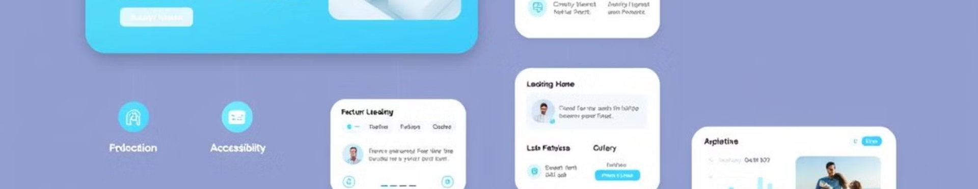
Yêu cầu Phi chức năng
Giao diện
Thiết kế giao diện thân thiện, dễ tiếp cận và sử dụng.
Hiệu năng
Tốc độ luôn được đảm bảo trong quá trình vận hành.
Tin cậy
Độ tin cậy cao, đảm bảo sự ổn định và chính xác của hệ thống.
Notes:
26

Slide 22

Công nghệ
1
Ngôn ngữ lập trình
.NET
.NET
2
Công cụ lập trình
Visual Studio
3
Hệ quản trị cơ sở dữ liệu
SQL Server
Notes:
27

Slide 23




Bảo mật và Trách nhiệm
Bảo mật
Trách nhiệm
Hệ thống không được để lộ thông tin khách hàng.
Nếu có lỗi trong thời gian bảo hành, phía dự án phải chịu mọi chi phí về bảo trì và thiệt hại do lỗi gây ra.
Notes:
28

Slide 24
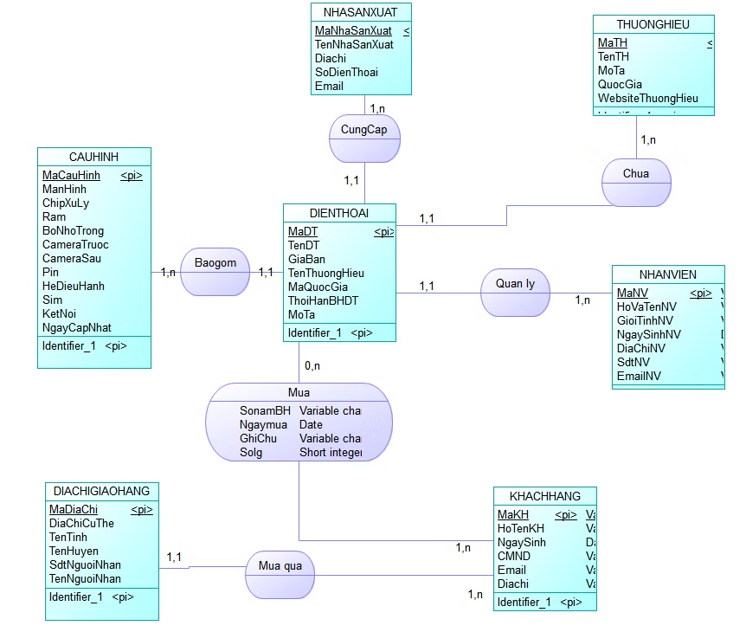
Mô hình dữ liệu logic
8
Bảng Địa chỉ giao hàng
Lưu trữ thông tin về các địa chỉ giao hàng của khách hàng.
Notes:
29

Slide 25
Mô hình dữ liệu logic
Bảng Điện thoại
1
Lưu trữ thông tin chi tiết về các sản phẩm điện thoại.
Bảng Cấu hình
2
Lưu trữ thông tin về cấu hình của các sản phẩm điện thoại.
Bảng Nhà sản xuất
3
Lưu trữ thông tin về các nhà sản xuất điện thoại.
Bảng Thương hiệu
4
Lưu trữ thông tin về các thương hiệu điện thoại.
Bảng Nhân viên
5
Lưu trữ thông tin về các nhân viên của cửa hàng.
6
Bảng Khách hàng
Bảng Mua hàng
Lưu trữ thông tin về các khách hàng của cửa hàng.
7
Lưu trữ thông tin về các giao dịch mua hàng của khách hàng.
8
Bảng Địa chỉ giao hàng
Lưu trữ thông tin về các địa chỉ giao hàng của khách hàng.
8
Bảng Địa chỉ giao hàng
Lưu trữ thông tin về các địa chỉ giao hàng của khách hàng.
Notes:
29

Slide 26

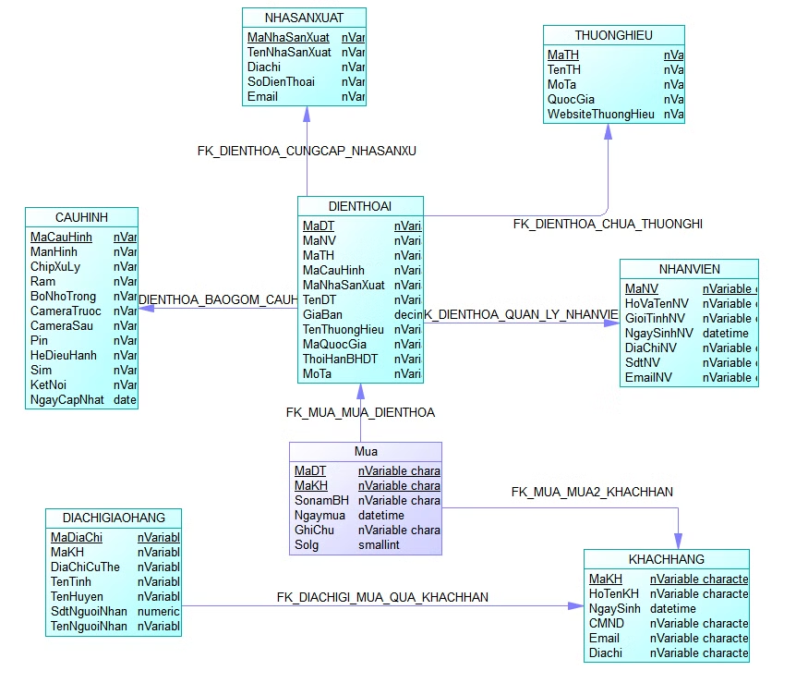
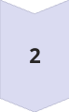
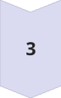
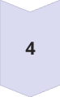




Mô hình ERD
Mô hình ERD
Biểu diễn các mối quan hệ giữa các bảng dữ liệu.
Khách hàng
Có thể mua nhiều sản phẩm và có nhiều địa chỉ giao hàng.
Điện thoại
Có thể được mua bởi nhiều khách hàng.
Cấu hình
Có thể được sử dụng cho nhiều sản phẩm điện thoại.
Nhà sản xuất
Có thể sản xuất nhiều sản phẩm điện thoại.
Nhân viên
Thương hiệu
Có thể quản lý nhiều sản phẩm điện thoại.
Có thể bao gồm nhiều sản phẩm điện thoại.
Nhân viên
Có thể quản lý nhiều sản phẩm điện thoại.
Notes:
30

Slide 27
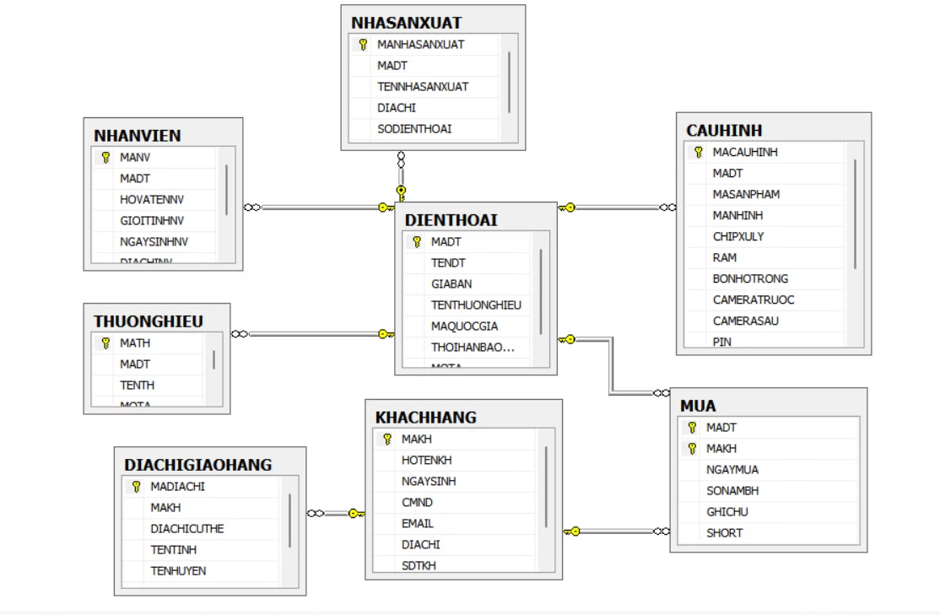



Mô hình dữ liệu trong hệ thống
1
Cơ sở dữ liệu
2
Bảng
3
Cột
4
Dữ liệu
4
Dữ liệu
Notes:
31

Slide 28

Chương 4: Kết quả nghiên cứu và phát triển phần mềm quản lý cửa hàng bán điện thoại

Slide 29
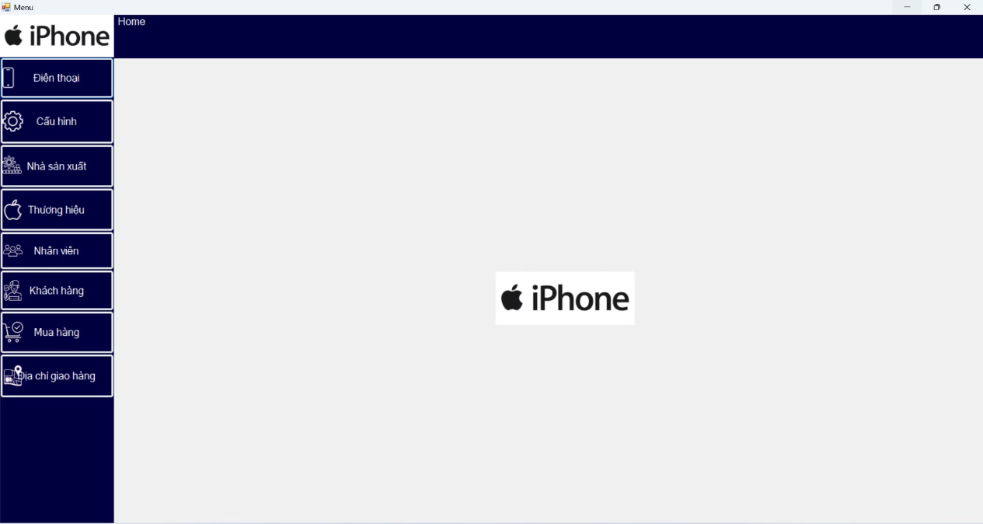

Thiết kế giao diện
Giao diện chính
Giao diện chính của hệ thống tích hợp các menu chức năng nhằm hiển thị các chức năng mà hệ thống của cửa hàng quản lý điện thoại.

Slide 30
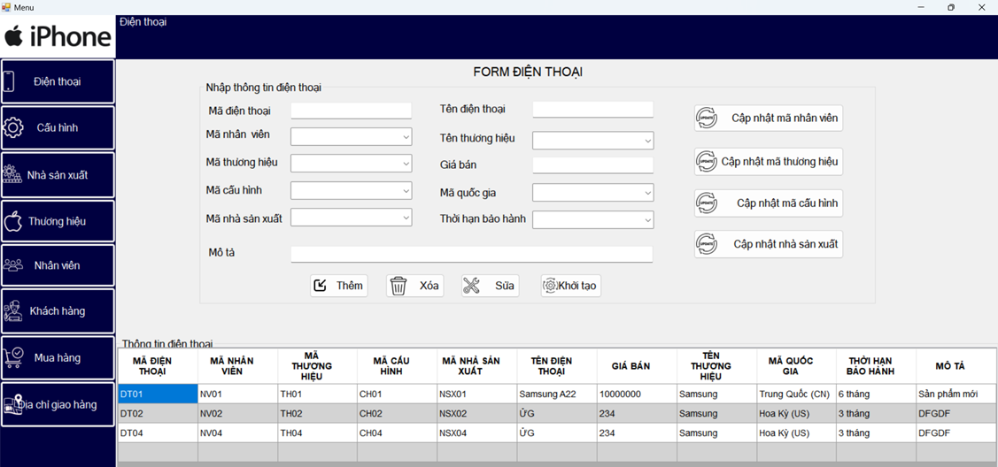
Thiết kế giao diện
Giao diện from điện thoại
Cho phép thêm, sửa, xóa thông tin điện thoại. Khi click vào thông tin điện thoại, người dùng có thể xem chi tiết thông tin của điện thoại đó.

Slide 31
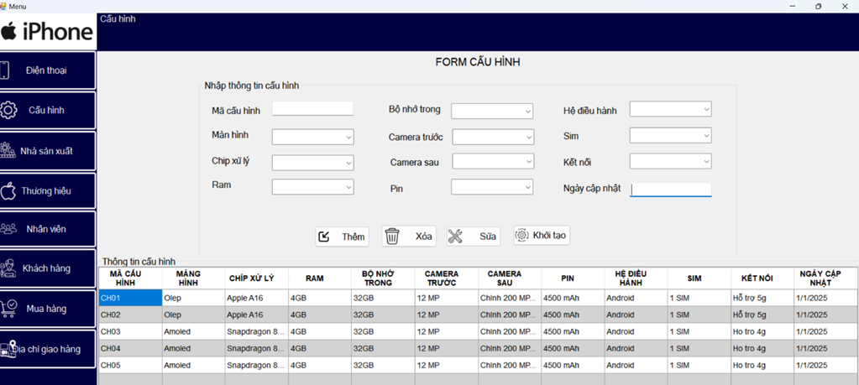
Thiết kế giao diện
Cấu hình
Cho phép thêm, sửa, xóa cấu hình điện thoại. Khi click vào thông tin của một cấu hình điện thoại, người dùng có thể xem chi tiết thông tin cấu hình của điện thoại đó.

Slide 32
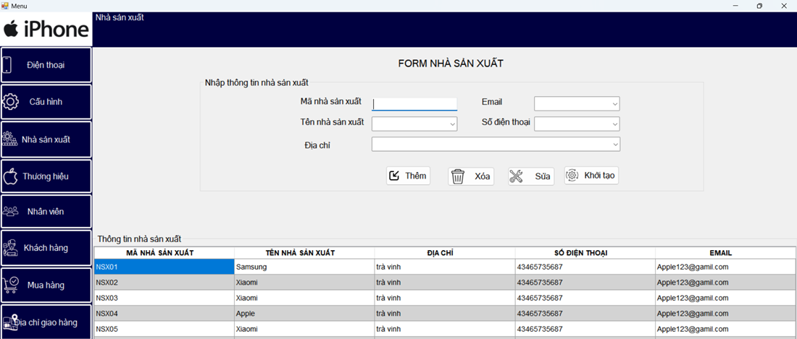
Thiết kế giao diện
Nhà sản xuất
Cho phép thêm, sửa, xóa thông tin nhà sản xuất điện thoại. Khi click vào thông tin của một nhà sản xuất điện thoại, người dùng có thể xem chi tiết thông tin nhà sản xuất của điện thoại đó.

Slide 33
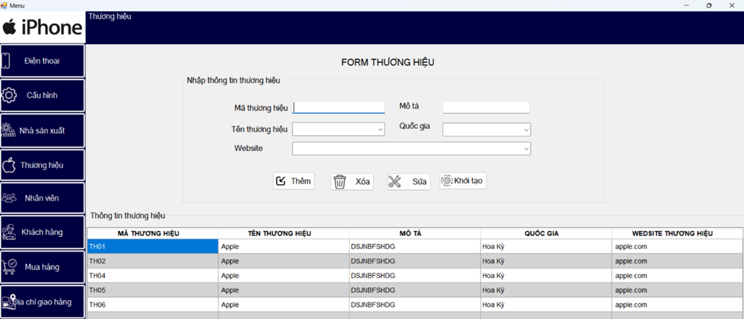
Thiết kế giao diện
Thương hiệu
Cho phép thêm, sửa, xóa thông tin thương hiệu điện thoại. Khi click vào thông tin của một thương hiệu điện thoại, người dùng có thể xem chi tiết thông tin thương hiệu của điện thoại đó.

Slide 34
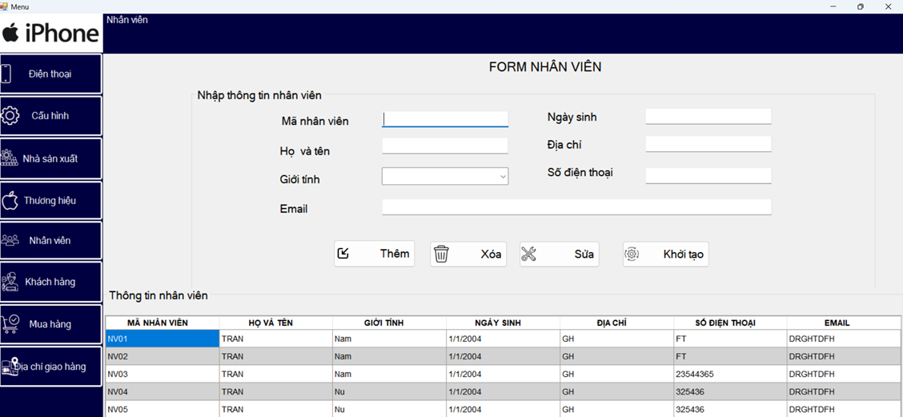
Thiết kế giao diện
Nhân viên
Cho phép thêm, sửa, xóa thông tin nhân viên. Khi click vào thông tin của một nhân viên, người dùng có thể xem chi tiết thông tin nhân viên đó.

Slide 35
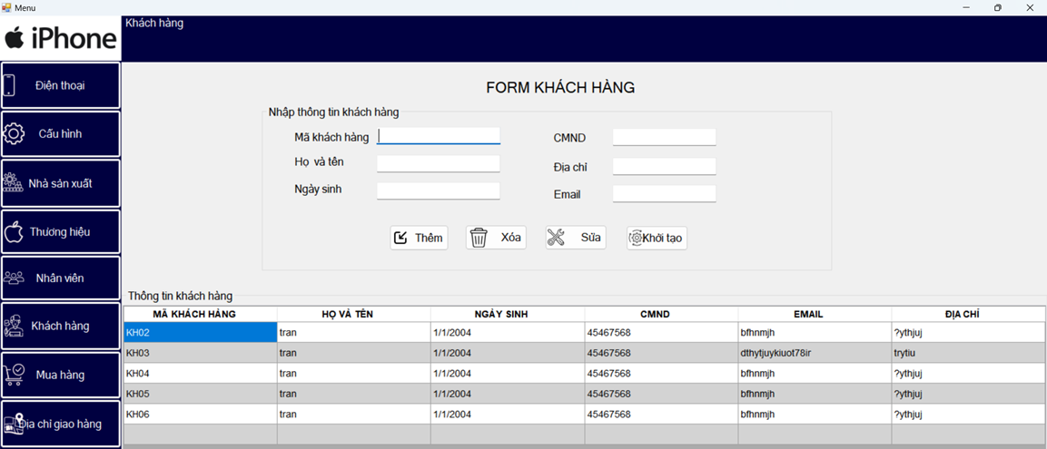
Thiết kế giao diện
Khách hàng
Cho phép thêm, sửa, xóa thông tin khách hàng. Khi click vào thông tin của một khách hàng, người dùng có thể xem chi tiết thông tin khách hàng đó.

Slide 36
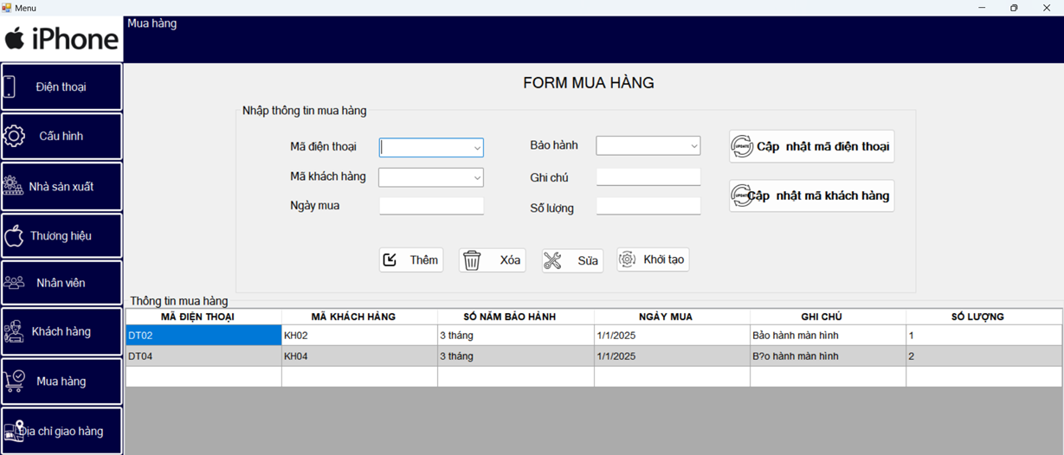
Quản lý mua hàng
1
Thêm danh sách mua hàng
2
Sửa danh sách mua hàng
Cho phép thêm danh sách mua hàng vào danh sách của hệ thống.
Cho phép sửa thông tin danh sách mua hàng.
3
Xóa danh sách mua hàng
4
Xem chi tiết
Cho phép xóa danh sách mua hàng không còn phù hợp.
Cho phép xem chi tiết thông tin danh sách mua hàng.
Notes:
37

Slide 37




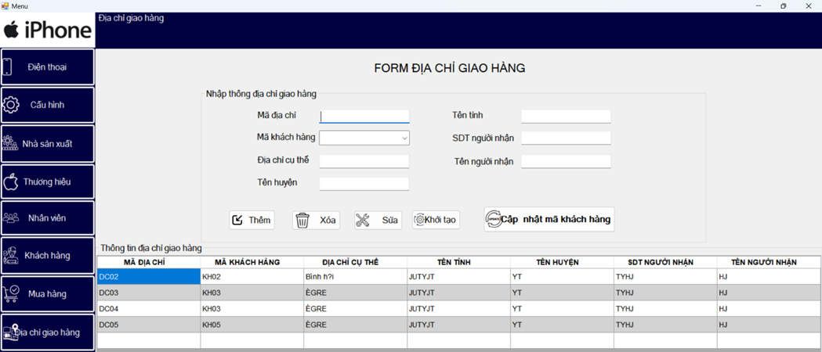
Quản lý địa chỉ giao hàng
Thêm địa chỉ
Sửa địa chỉ
Xóa địa chỉ
Xem chi tiết
Cho phép thêm địa chỉ giao hàng vào danh sách của hệ thống.
Cho phép sửa thông tin địa chỉ giao hàng.
Cho phép xóa địa chỉ giao hàng không còn phù hợp.
Cho phép xem chi tiết thông tin địa chỉ giao hàng.
Notes:
38

Slide 38




Kết luận
Cải thiện hiệu quả
Đáp ứng tốt các yêu cầu cơ bản về quản lý cửa hàng điện thoại, cải thiện hiệu quả công việc.
1
Hỗ trợ quản lý
2
Hỗ trợ quản lý thông tin nhanh chóng và chính xác, tiết kiệm thời gian cho nhân viên.
Giao diện thân thiện
3
Cung cấp giao diện thân thiện, dễ sử dụng cho người dùng.
Xây dựng thành công
4
Xây dựng thành công phần mềm ứng dụng quản lý cửa hàng bán điện thoại.
Notes:
39

Slide 39
Hướng phát triển
1
Tích hợp chức năng nâng cao
Mở rộng hệ thống để tích hợp các chức năng nâng cao như quản lý bán hàng trực tuyến, thanh toán qua ví điện tử hoặc cổng thanh toán điện tử.
2
Tăng cường bảo mật
Tăng cường bảo mật dữ liệu bằng cách triển khai các cơ chế mã hóa và xác thực người dùng nâng cao.
3
Tích hợp tính năng thông báo
Tích hợp tính năng gởi thông báo qua mail hoặc tin nhắn cho khách hàng về các chương trình khuyến mãi hoặc nhắc lịch bảo hành.
4
Hỗ trợ đa ngôn ngữ
Cải thiện người dùng hỗ trợ đa ngôn ngữ.
Notes:
40

Slide 40


CẢM ƠN THẦY CÔ VÀ CÁC
BẠN ĐÃ LẮNG NGHE
Notes:
41

